Slide 1
4 cách chèn bảng
Insert –> Table
Copy từ trong excel paste trong powerpoint
Insert –> Object: https://support.microsoft.com/en-us/office/insert-excel-data-in-powerpoint-0690708a-5ce6-41b4-923f-11d57554138d#:~:text=Link%20an%20entire%20Excel%20worksheet%20to%20PowerPoint
Tạo bảng từ đầu.

Slide 2
II. Các công cụ cơ bản
Tạo bảng từ insert
Table style
Table style option: Cột đầu, hàng đầu, ....
Table style (Table template)
Shading cho từng cell
Border (khung)
Effect -> Cell bevel

Slide 3
III. Chỉnh dữ liệu
Xoá bớt ô, cột, hàng bằng delete và backspace
Chèn thêm hàng, cột
Split cell
Align text: center text, left text, right text,

Slide 4
IV. Pen and earse
Pen:
Chia ô hoặc tô màu nhanh cho border
Đặt màu cho pen
Chú ý: Cần để ý kĩ về đường line vạch nhỏ khi ta vẽ pen
Earse:
Tẩy đường không cần thiết
Không nên dùng pen để chia ô vì ta có thể dùng các công cụ khác để chia ô (Split cell)

Slide 5
V. Excel Table
Copy dữ liệu trong file excel: Có 5 chế độ paste
Copy nguồn
Copy nguồn và thêm hiệu ứng đẹp
Copy embed (có thể chỉnh sửa khi double click)
Copy hình ảnh (dùng khi không dùng tới nữa, không chỉnh sửa nữa)
Copy ra text (không có khung, chỉ có chữ)
Cách 2 là dùng object:
Nếu chọn file xong không chọn link thì nó sẽ import ra bảng có thể chỉnh sửa trực tiếp bằng cách double click.
Nếu chọn file xong chọn link thì nó sẽ inport ra bảng khi double click mở ra file excel mới để chỉnh

Slide 6
VI. Link to file
Paste Special -> Link -> Microsoft Excel Object
Copy biểu đồ dạng link
Xem có bao nhiêu kết nối bảng: File -> Info -> Edit link to file
Có thể chọn update now để cập nhật dữ liệu
Mẹo để copy hai cột không cùng nhau: Trang bên

Slide 7
Mẹo để copy hai cột không cùng nhau: Trang bên
B1: Copy cột đầu tiên theo cách thông thường
Where/When
America
Canada
India
China
Russia
Together:

Slide 8
Mẹo để copy hai cột không cùng nhau: Trang bên
B1: Copy cột tiếp theo theo cách dùng Paste Special
Where/When
America
Canada
India
China
Russia
Together:

Slide 9
Mẹo để copy hai cột không cùng nhau: Trang bên
- B3: Nối 2 cột lại với nhau
Where/When
America
Canada
India
China
Russia
Together:

Slide 10
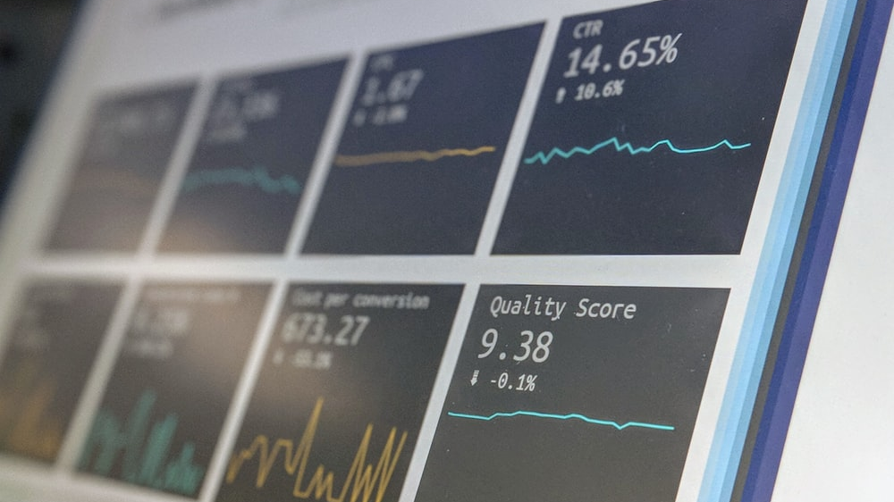
Where/When | Jan | Feb | Mar | Apr
America | 8,756 | 6,543 | 4,568 | 7,496
Canada | 10,102 | 7,234 | 7,496 | 8,029
India | 9,312 | 12,255 | 8,521 | 4,996
China | 5,390 | 9,012 | 5,522 | 6,542
Russia | 5,600 | 3,000 | 5,465 | 7,832
Together: | 39160 | 38044 | 31572 | 34895
Designed Table
Notes:
Đây là mẫu

Slide 11
STEP 1
Notes:
Bước 1:
Tạo hình ảnh nền: Lên unplash rồi tìm “data”
Tạo 1 thanh horizal có text
Tạo 1 khung màu đen có bo góc
Font chữ dùng trong khoá học là https://www.dafontvn.com/2021/01/tai-tron-bo-font-gilroy-viet-hoa-20.html (Gilroy)

Slide 12
Where/When | Jan | Feb | Mar | Apr
America | 8,756 | 6,543 | 4,568 | 7,496
Canada | 10,102 | 7,234 | 7,496 | 8,029
India | 9,312 | 12,255 | 8,521 | 4,996
China | 5,390 | 9,012 | 5,522 | 6,542
Russia | 5,600 | 3,000 | 100 | 100
Together: | 39160 | 38044 | 26207 | 27163
STEP 3
Notes:
Bước 2:
Sử dụng bảng data ở bên, paste vào
Chỉnh màu shading và border.
Bỏ border đi
Thay đổi phông chữ

Slide 13
Where/When | Jan | Feb | Mar | Apr
America | 8,756 | 6,543 | 4,568 | 7,496
Canada | 10,102 | 7,234 | 7,496 | 8,029
India | 9,312 | 12,255 | 8,521 | 4,996
China | 5,390 | 9,012 | 5,522 | 6,542
Russia | 5,600 | 3,000 | 100 | 100
Together: | 39160 | 38044 | 26207 | 27163
STEP 1
Notes:
Bước 3:
Thêm 1 shape ở bên phải có điều chỉnh gradient và hướng
Cái này quan trọng nè, thêm 1 cái gạch ở giữa
Duplicate cái lớp bên dưới bảng (shape dưới bảng)

Slide 14
Where/When | Jan | Feb | Mar | Apr
America | 8,756 | 6,543 | 4,568 | 7,496
Canada | 10,102 | 7,234 | 7,496 | 8,029
India | 9,312 | 12,255 | 8,521 | 4,996
China | 5,390 | 9,012 | 5,522 | 6,542
Russia | 5,600 | 3,000 | 5,465 | 7,832
Together: | 39160 | 38044 | 31572 | 34895
Notes:
Ý tưởng khác

Slide 15
Where/When | Jan | Feb | Mar | Apr
America | 8,756 | 6,543 | 4,568 | 7,496
Canada | 10,102 | 7,234 | 7,496 | 8,029
India | 9,312 | 12,255 | 8,521 | 4,996
China | 5,390 | 9,012 | 5,522 | 6,542
Russia | 5,600 | 3,000 | 100 | 100
Together: | 39160 | 38044 | 26207 | 27163
Table title
Notes:
Ý tưởng khác

